Slide 1
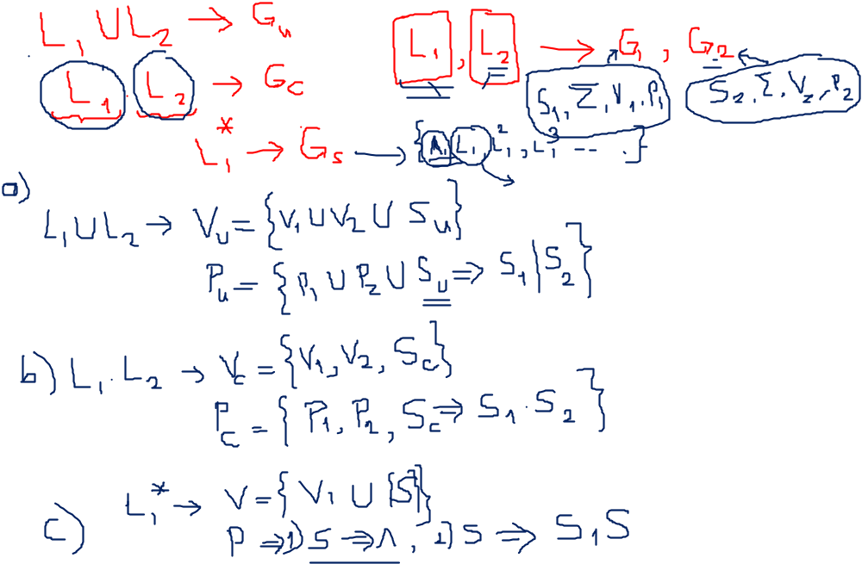
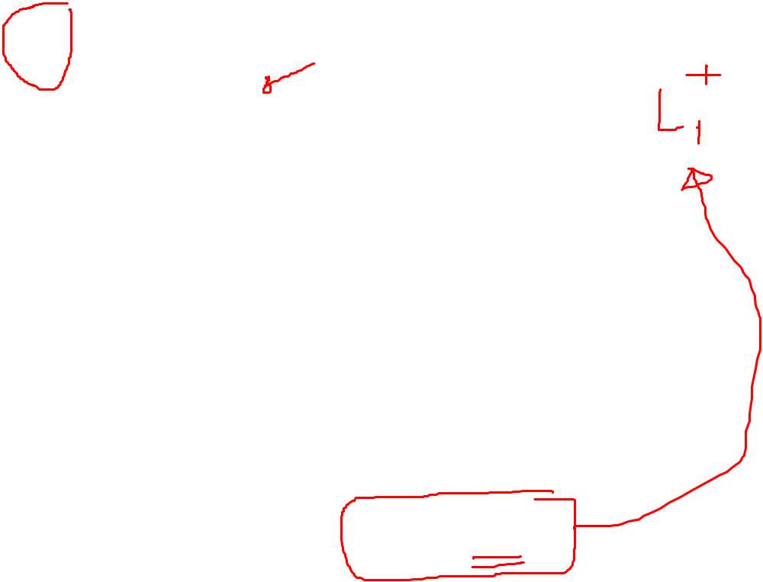

Slide 2
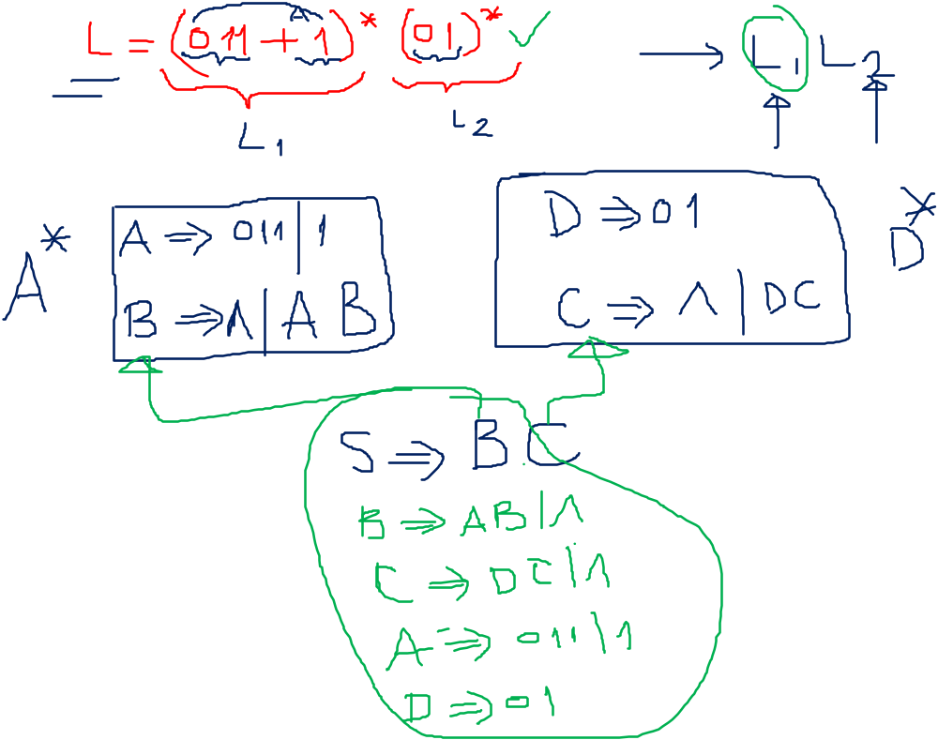

Slide 3
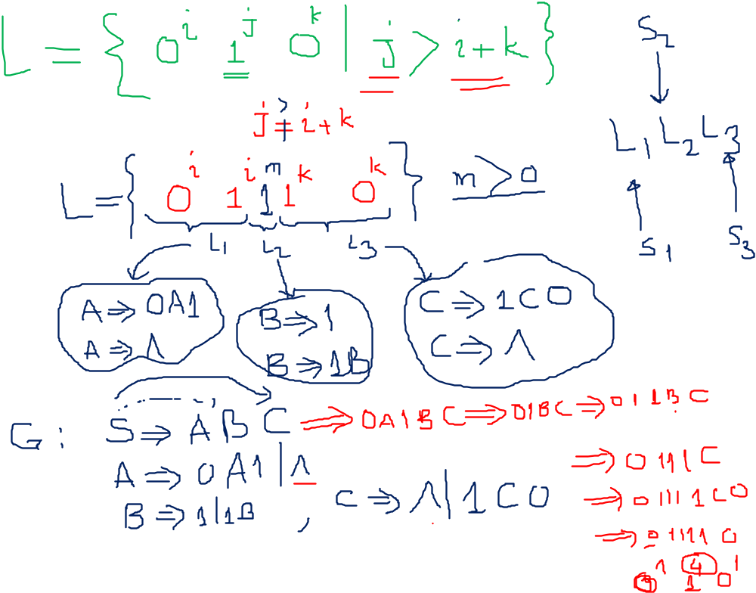

Slide 4
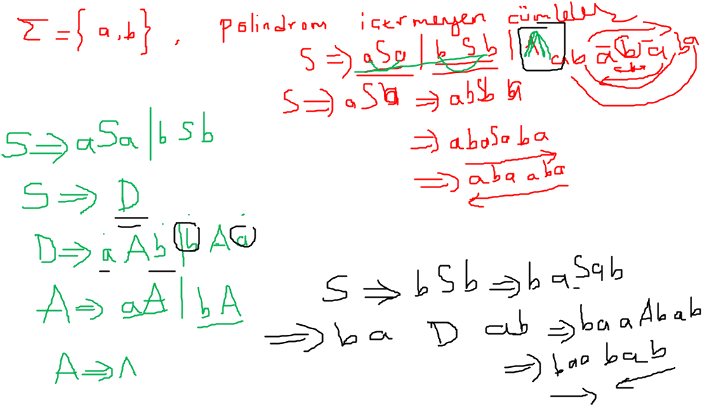

Slide 5
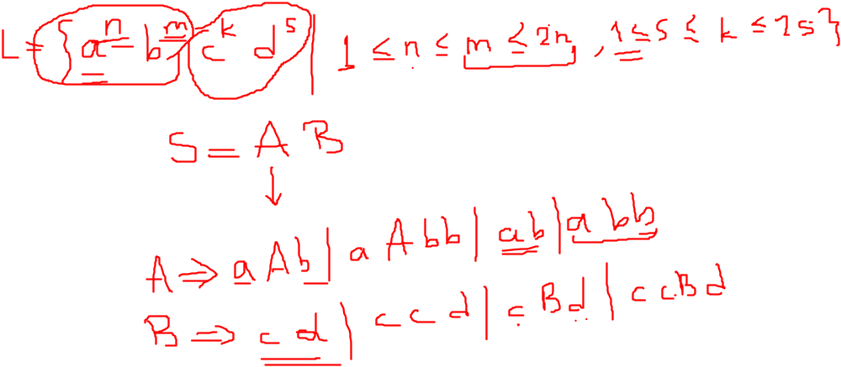

Slide 6
Biçimsel Diller ve Soyut Makineler
Gramerlerin Sadeleştirilmesi
Normal Biçimler
Hafta 10

Slide 7
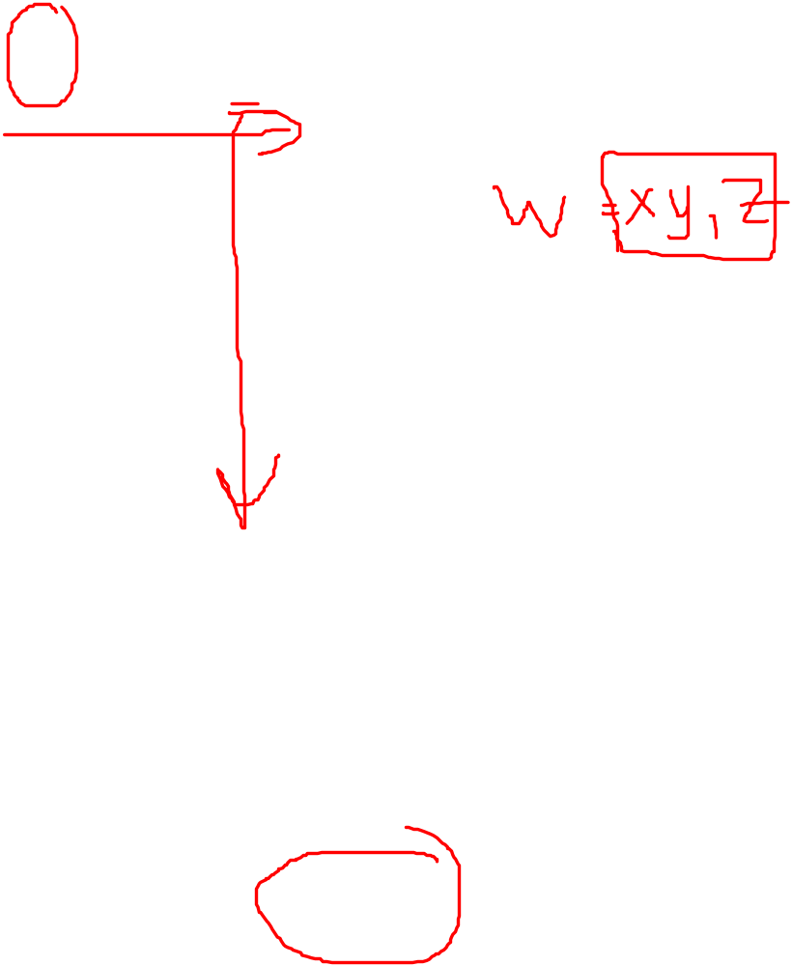
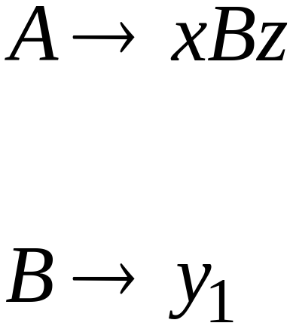
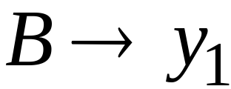
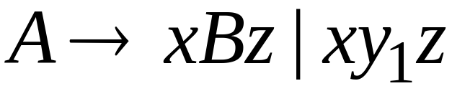
Genel olarak:
yerleştir
Eşdeğer
gramer

Slide 8
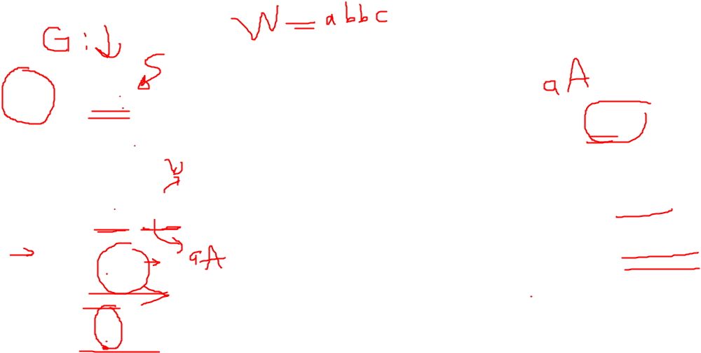
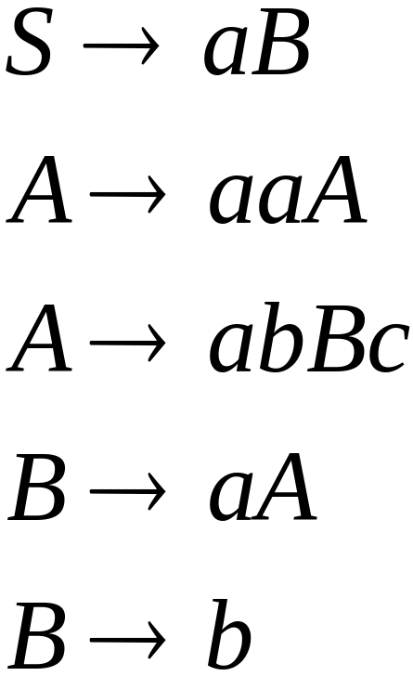
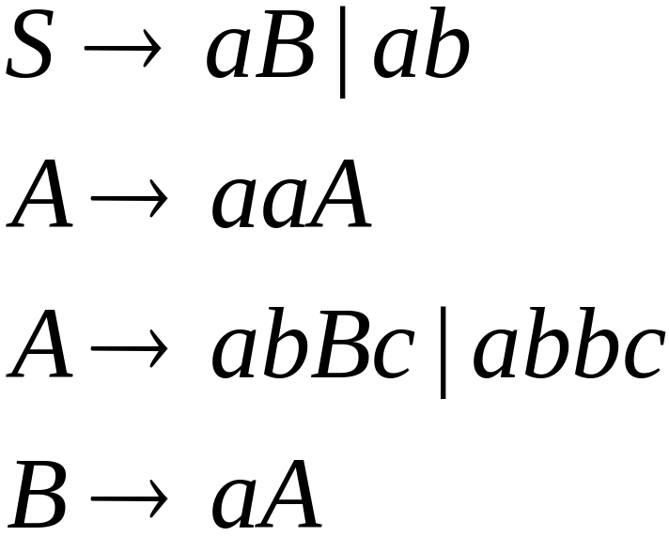

Bir kuralı yerine koyma
Eşdeğer dilbilgisi
yerleştir

Slide 9
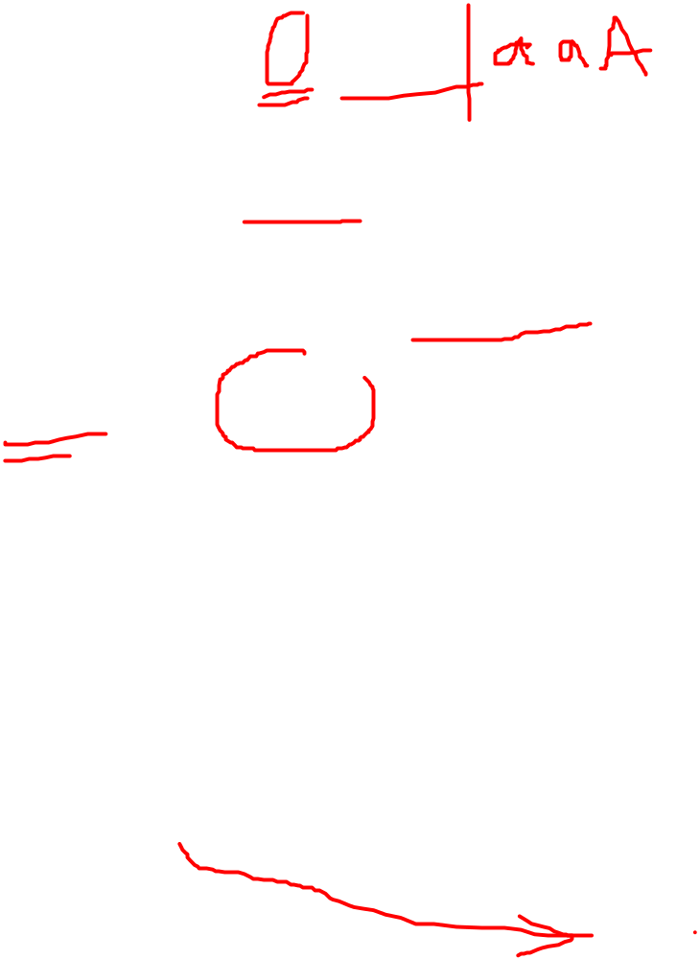

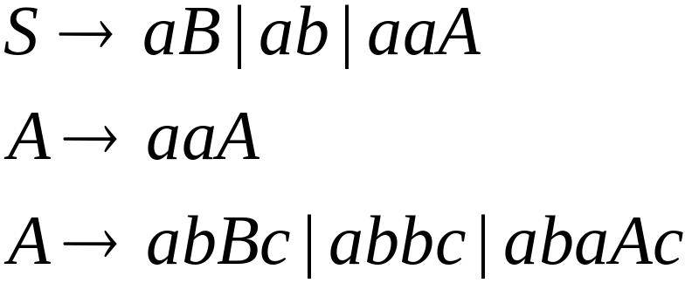
yerleştirme
Yerleştir
Eşdeğer
Dilbilgisi

Slide 10
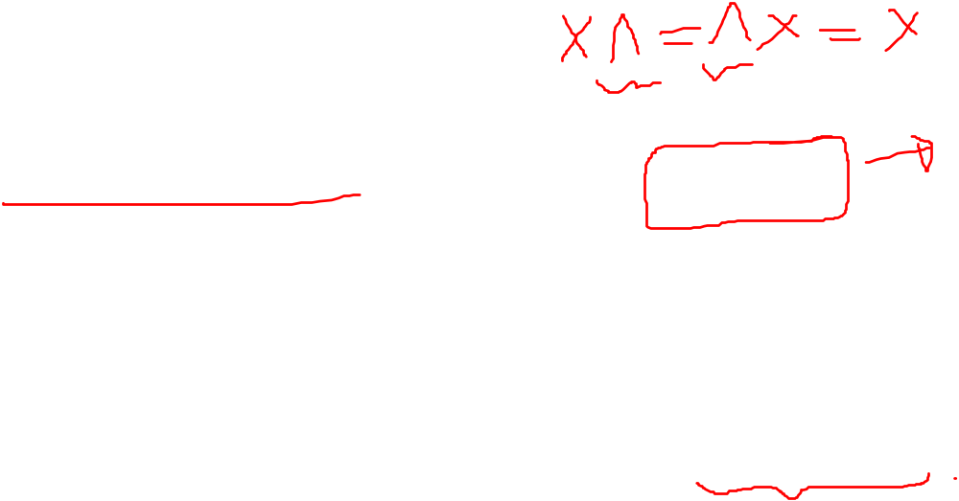
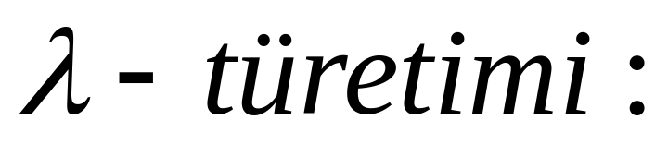


Yokedilebilir Değişkenler
Yokedilebilir Değişken:

Slide 11
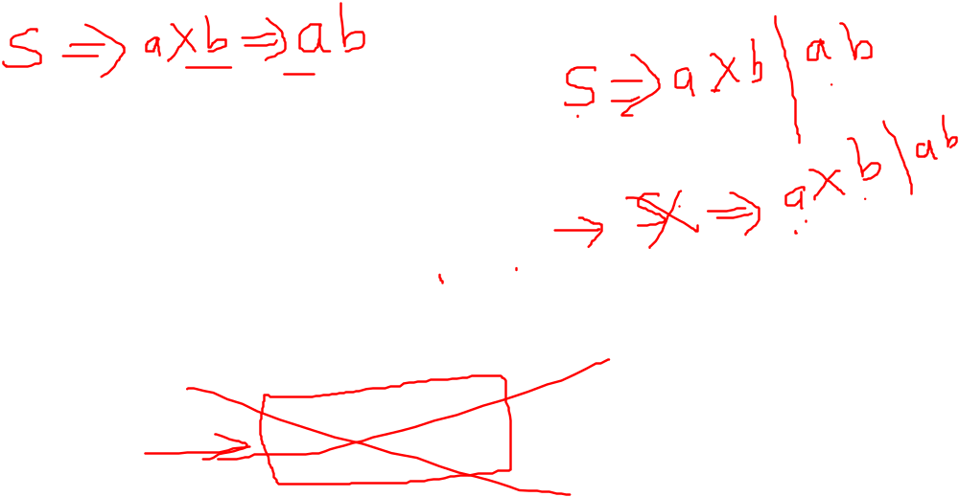
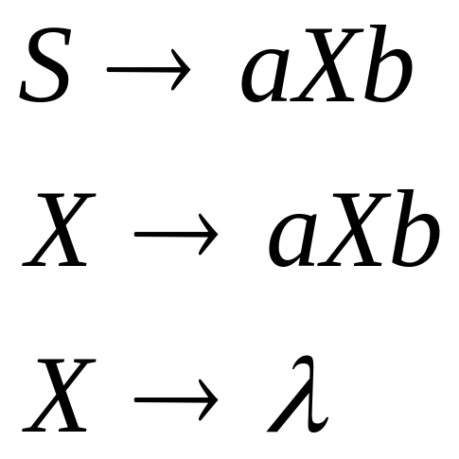
Yokedilebilir değişkenleri kaldırırız
Örnek
Yok edilebilir NT

Slide 12
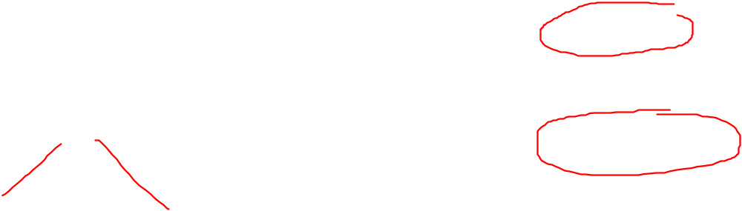
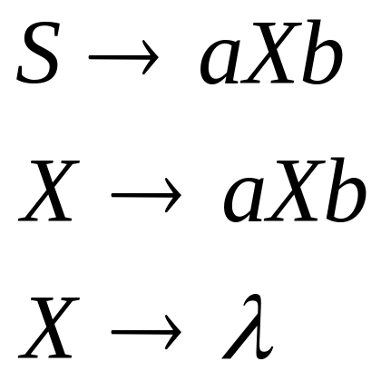
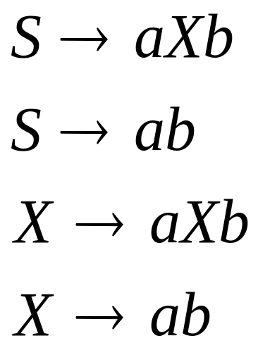
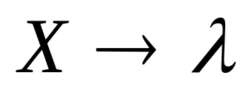
Son hal
yerleştir

Slide 13
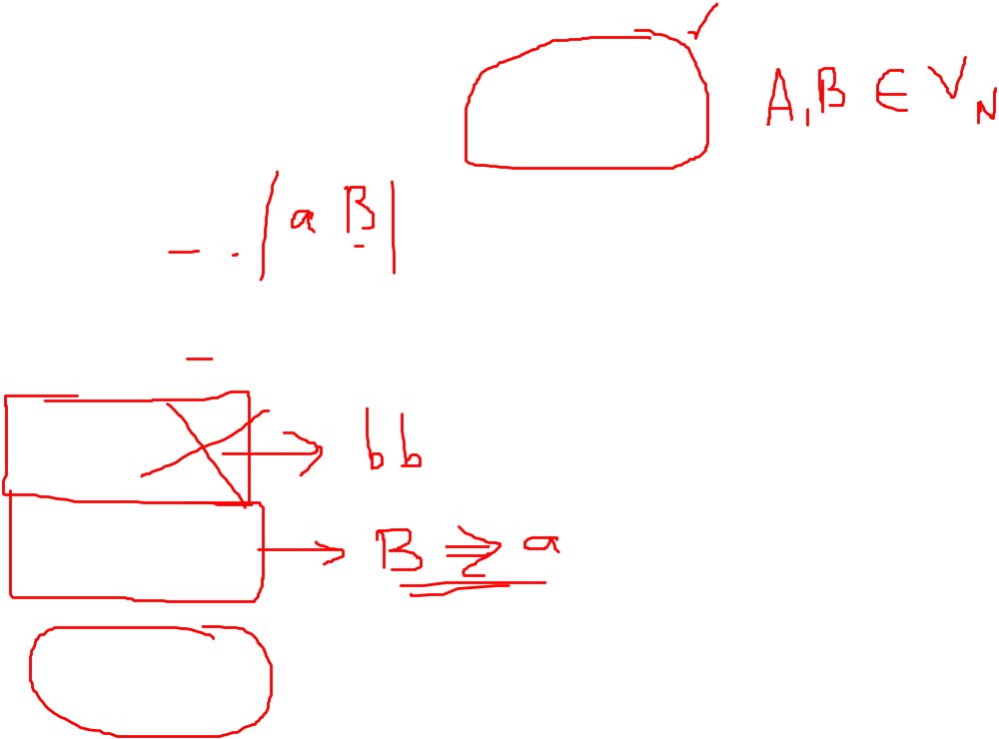

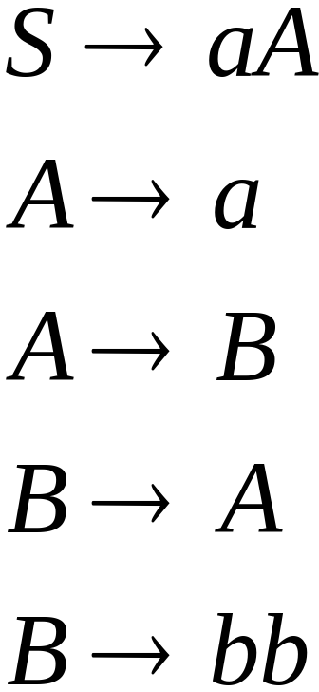
Birim Türetmeler
Birim türetim:

Slide 14
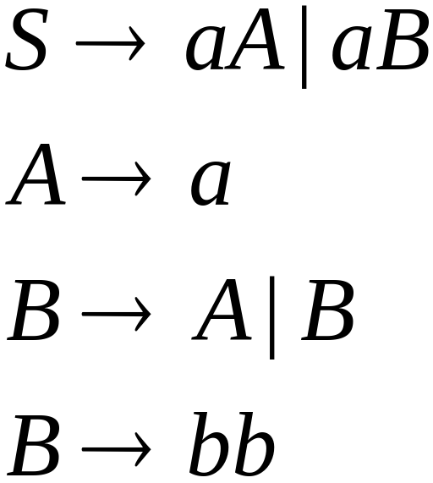

Yerleştir

Slide 15
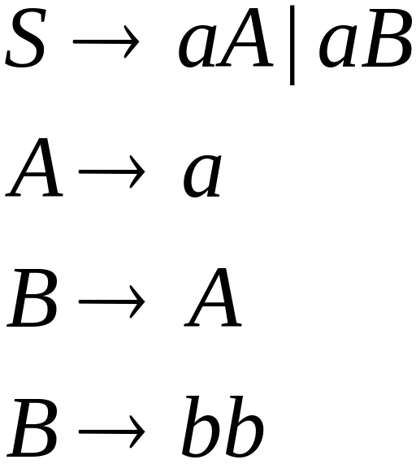
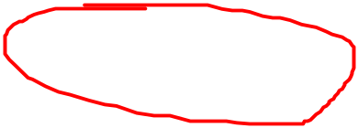

Çıkar

Slide 16
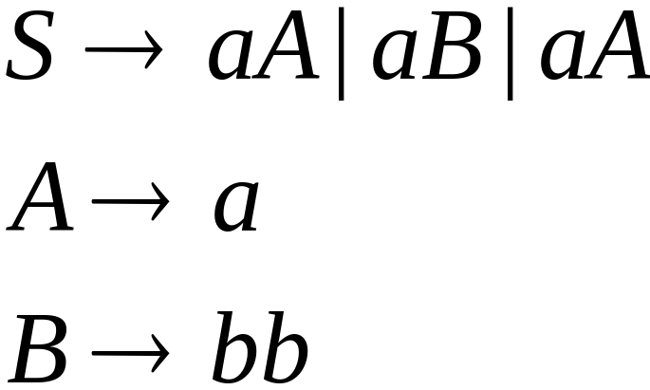

yerleştir

Slide 17
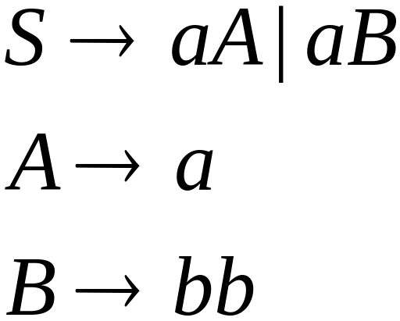
Tekrar eden kurallar çıkarılmalı
Son durum

Slide 18
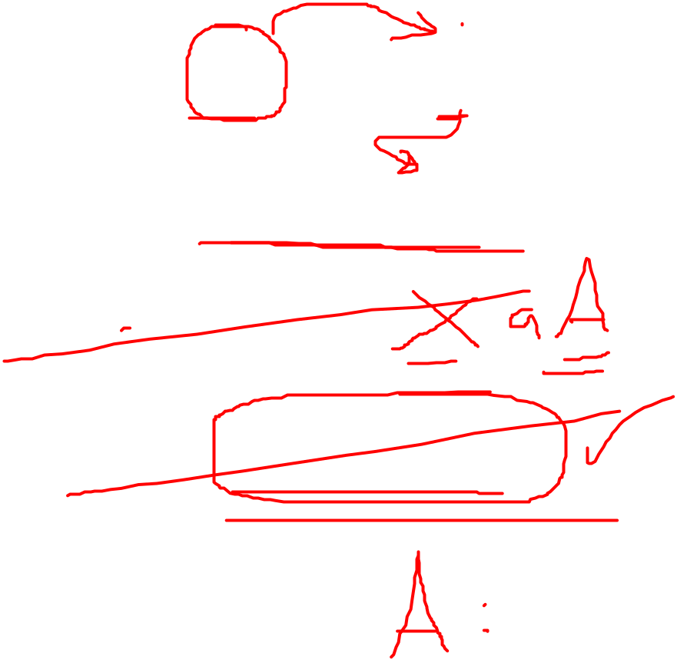
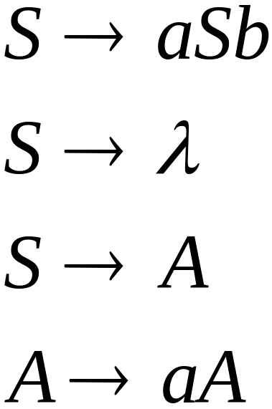
Yararsız kurallar
Yararsız kural
Asla sonlanmayan türetimler...

Slide 19
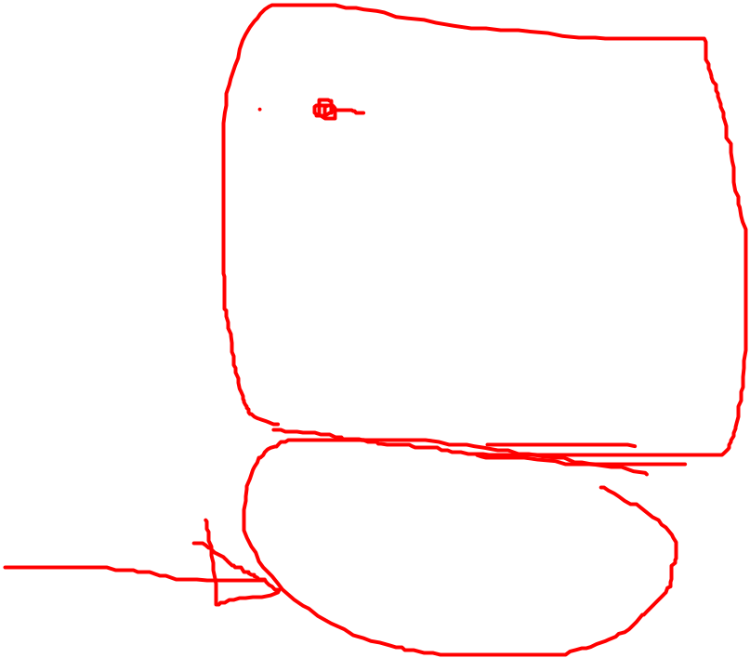
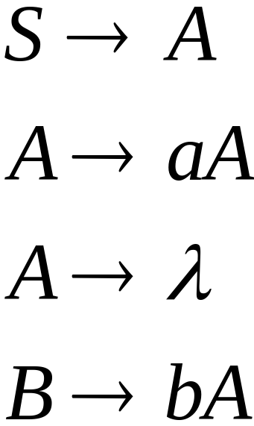
Örnek:
Yararsız Kural
S’den ulaşılamıyor.

Slide 20
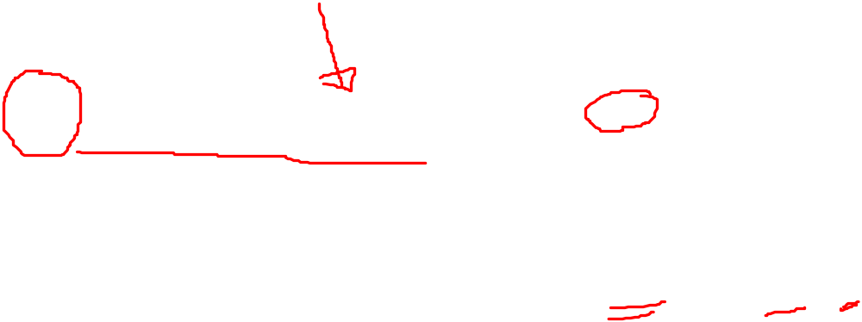



Genel olarak:
Sadece
terminaller
Yararlı değişken

Slide 21

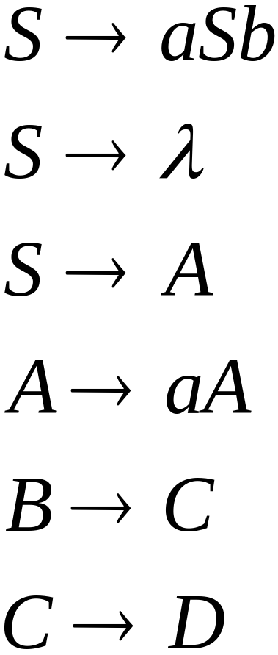
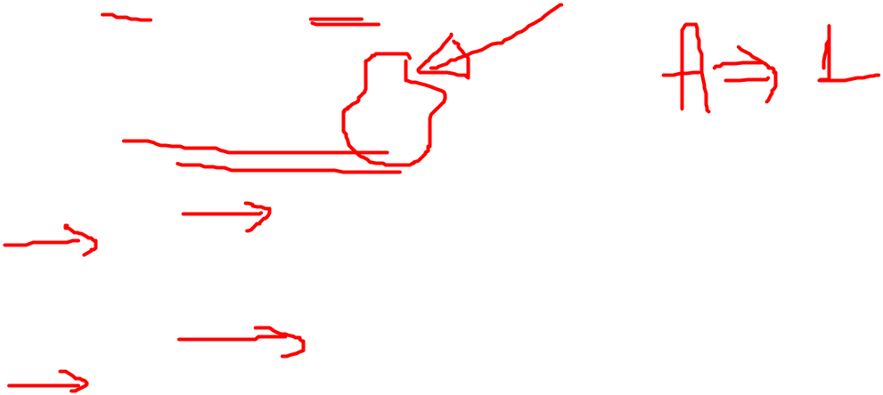
Eğer A nonterminali yararsız ise
kuralı da yararsızdır.
Türetimler
Değişkenler
yararsız
yararsız
yararsız
yararsız
yararsız
yararsız
yararsız

Slide 22
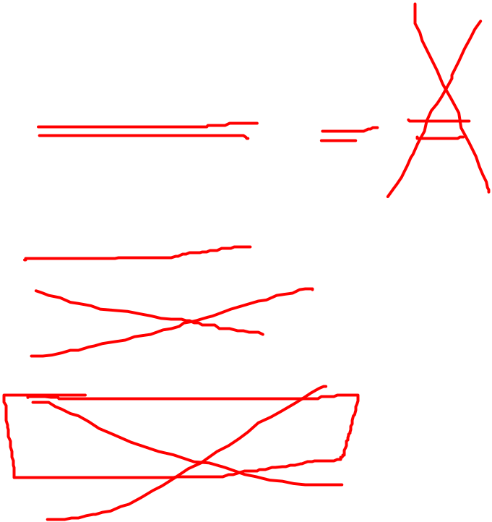
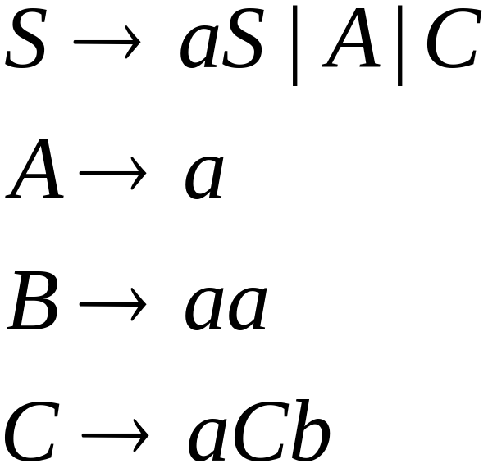
Yarasız değişkenler kaldırılmalıdır.
Örnek:

Slide 23
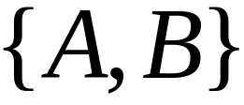

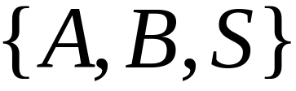
Önce terminal türeten değişkenler bulunur.
Adım 1:
Adım 2:

Slide 24
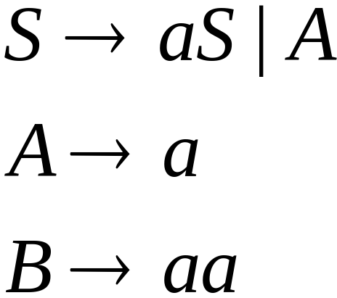
Bunlar yaralı diğerleri
yararsız değişkenlerdir:
Yararsız kuralları kaldır

Slide 25



İkinci olarak S durumundan
ulaşılabilen durumlar
Bulunur.
ulaşılamaz
durum

Slide 26
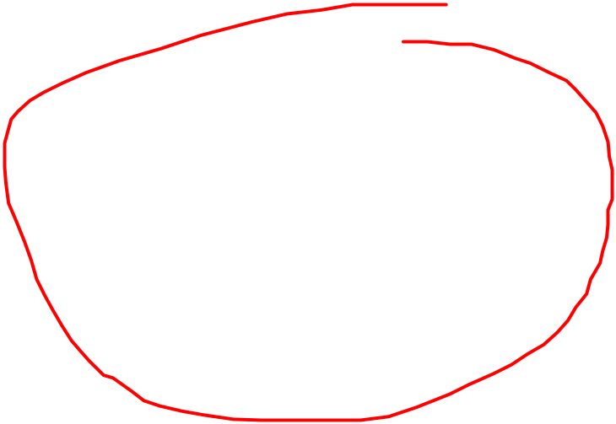
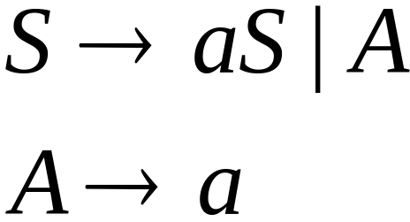
Sadece S durumundan ulaşılabilenler
faydalıdır.
Son durum

Slide 27
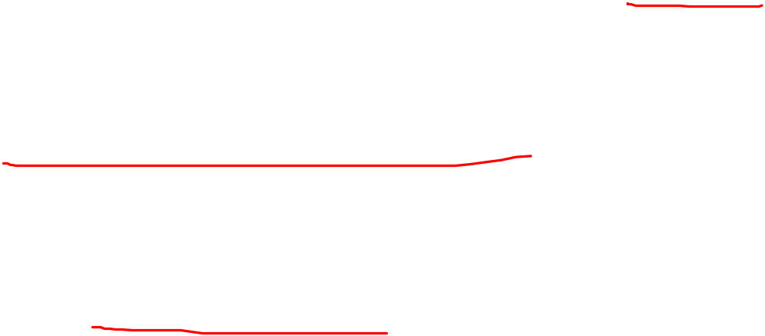
Sadeleştirme
Adım 1: Yok edilebilir değişkenler çıkarılır
Adım 2: Birim türetimler kaldırılır
Adım 3: Yararsız değişkenler kaldırılır.

Slide 28
Normal Biçimler

Slide 29


Chomsky Normal Form
CNF’de bütün türetimler aşağıdaki gibidir:
yada
NT
NT
terminal

Slide 30
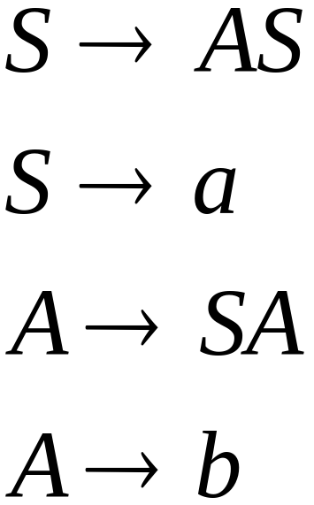
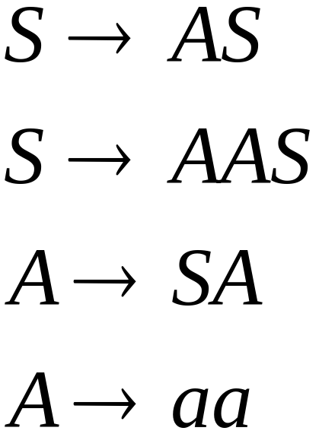
Örnekler:
Chomsky
Normal Form
CNF değil

Slide 31
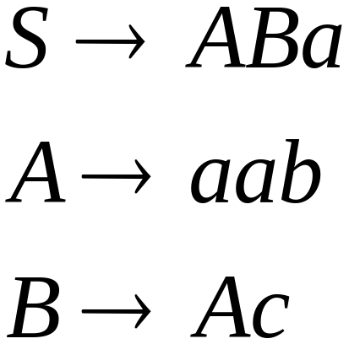
CNF’ye dönüşüm
CNF değil

Slide 32
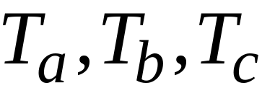
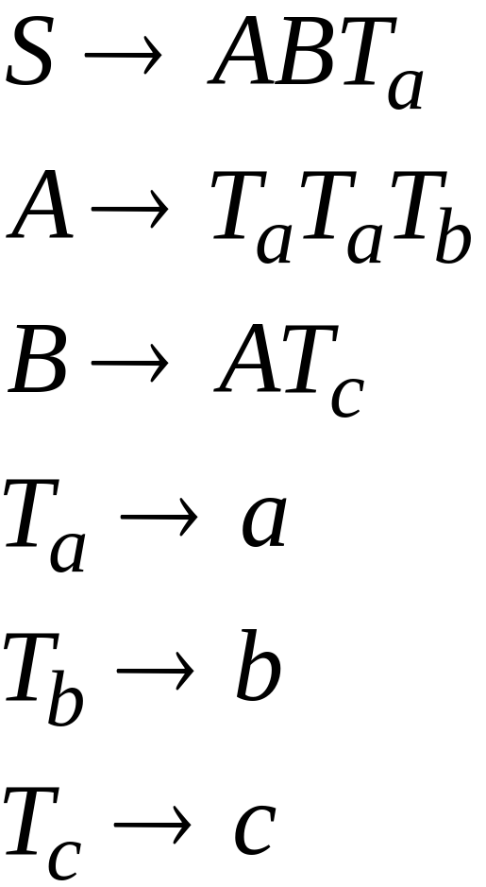
Terminaller için NT tanımlanır.

Slide 33


Ara düğümler için NT tanımlanır:

Slide 34


Ara düğümler için NT tanımlanır :

Slide 35
CNF’ye uygun gramer
İlk durum

Slide 36





CFG’den CNF’ye dönüşüm adımları
    Yok edilebilir değişkenler kaldırılır
    Birim türetim kuralları kaldırılır
kuralını ekle
Her simgesi için
Herhangi bir
Kuralına karşılık
Yeni ara düğümler için NT

Slide 37


Greibach Normal Form
Bir GNF’de bütün türetimler aşağıdaki gibidir:
terminal
variables

Slide 38


Örnek:
Greibach
Normal Form
GNF değil

Slide 39

GNF’ye dönüşüm:
Greibach
Normal Form

Slide 40
CFG’den GNF’yeDönüşüm:
Teorem: Her CF dili türeten Greibach normal biçiminde bir garamer (GNF) bulunabilir.
İki özellik kullanılır
Özellik 1. Bir CFG’nin bir türetim kuralı
A ⇒ α₁ B α₂ (1)
ve tüm B kuralları
B ⇒ β₁⏐β₂⏐ … ⏐β_{n} ise,
gramerden (1) kuralını çıkarıp yerine
A ⇒ α₁ β₁ α₂⏐α₁ β₁ α₂⏐ … ⏐α₁ β₁ α₂ (2)
kuralları konulduğunda eşdeğer (aynı dili türeten) bir dilbilgisi elde edilir.

Slide 41
Özellik 1 için örnek
Örnek:
S→a|aaB|Bab|abBc
B→baabS|bba
Özellik 1 kullanılarak türetim kuralları aşağıdaki gibi yeniden yazılabilir.
S→a|aabaabS| aabba| baabSab| bbaab| abbaabSc|abbbac
B→baabS|bba

Slide 42
Özellik 2:
Eğer CFG doğrudan özyineli (direct recursive) türetim kuralları içeriyorsa,
bu dilbilgisine eşdeğer, doğrudan özyineli kural içermeyen bir dilbilgisi bulunabilir.
Bunun için doğrudan özyineli kuralların yerine konulacak yeni kurallar
aşağıdaki gibi bulunur.
Dilbilgisinin A kurallarının bir kesimi doğrudan özyineli ise,
A kuralları iki gruba ayrılır:
A ⇒ Aα₁ ⏐Aα₂⏐ … ⏐Aα_{n} (doğrudan rekürsif kurallar)
A ⇒ β₁ ⏐β₂⏐ … ⏐ β_{m}
Kurallarının yerine bu türetimlere eşdeğer aşağıdaki türetimler konur.
A→β₁ ⏐β₂⏐ … ⏐ β_{m}|β₁Z ⏐β₂Z⏐ … ⏐ β_{m}Z
Z→α₁ ⏐α₂⏐ … ⏐α_{n}|α₁ Z⏐α₂Z⏐ … ⏐α_{n}Z

Slide 43
Özellik ‘ için Örnek:
S→Sa|Sb|Ca
S→Sa|Sb|Ca
A→Aa|a|Λ
A→β₁ ⏐β₂⏐ … ⏐ β_{m}|β₁Z ⏐β₂Z⏐ … ⏐ β_{m}Z kullanılarak
S→ Ca⏐ CaZ₁
Z→α₁ ⏐α₂⏐ … ⏐α_{n}|α₁ Z⏐α₂Z⏐ … ⏐α_{n}Z kullanılarak
Z₁→a⏐b⏐aZ₁⏐bZ₁
A→Aa|a|Λ
A→a|Λ|aZ₂|ΛZ₂
Z₂→a|aZ₂
S→ Ca⏐ CaZ₁
Z₁→a⏐b⏐aZ₁⏐bZ₁
A→a|Λ|aZ₂|Z₂
Z₂→a|aZ₂

Slide 44
CFG’den GNF’ye Dönüşüm
Adım:Gramerin nonterminalleri, S, (A₁)olacak şekilde A₁, A₂, …, A_{k} gibi indisli nonterminallere çevrilir.
Özellik 1 kullanılarak türetim kurallarının tümü:
A_{k} ⇒ A_{j} γ k< j Koşulunu sağlayacak biçime getirilir.
A_{k} ⇒ a γ ; a Є ∑
Özellik 2 kullanılarak doğrudan özyineli kurallar çıkarılarak yerine eşdeğer kurallar konulur.
Bu adımın sonunda, indis değeri enbüyük (A_{k}) değişkenle başlayan tüm kurallar GNF’e uygun biçime dönüşmüş olur.
Adım.
Z_{k}⇒γ ; γ Є(V_{N}∪{Z₁,Z₂, … Z_{n}})*
Özellik 1 kullanılarak, A_{k-1}, A_{k-2}, ….., A₂, A₁ sırasında tüm A_{i} kuralları GNF’e uygun biçime dönüştürülür.
Adım 3 sonunda Greibach normal biçimindeki gramer elde edilir.

Slide 45

Örnek:

Slide 46
Teşekkürler

